Slide 1
Реализация мероприятий Комплекса мер в условиях детского дома
СЕРОВА НАТАЛЬЯ АНАТОЛЬЕВНА,
методист центра профориентации ГБУ ДПО «КРИРПО»

Slide 2
Распоряжение Коллегии Администрации
Кемеровской области
«Об утверждении Комплекса мер по развитию системы подготовки к самостоятельной жизни воспитанников организаций для детей-сирот и детей, оставшихся без попечения родителей, детей из замещающих семей, постинтернатного сопровождения и адаптации выпускников этих организаций в Кемеровской области на 2018-2019 годы» от 8 ноября 2018 № 512

Slide 3
Участники Комплекса мер
34 муниципальных образования Кемеровской области;
33 организации для детей-сирот и детей, оставшихся без попечения родителей, подведомственные органам местного самоуправления;
46 профессиональных образовательных организаций, подведомственных департаменту образования и науки Кемеровской области;
12 организаций социального обслуживания (7 центров социальной помощи семье и детям, 2 центра психолого-педагогической помощи населению, подведомственных органам местного самоуправления и 3 детских дома-интерната для умственно отсталых детей, подведомственных департаменту социальной защиты населения Кемеровской области);
11 организаций здравоохранения, подведомственных департаменту охраны здоровья населения Кемеровской области;
4 общественные организации;
2 бизнес-организации.

Slide 4
Разработка и внедрение региональных модульных программ подготовки детей целевых групп к самостоятельной жизни
Реализация индивидуальных программ учебного самостоятельного проживания для подготовки воспитанников организаций для детей-сирот и детей из замещающих семей к самостоятельной жизни

Slide 5
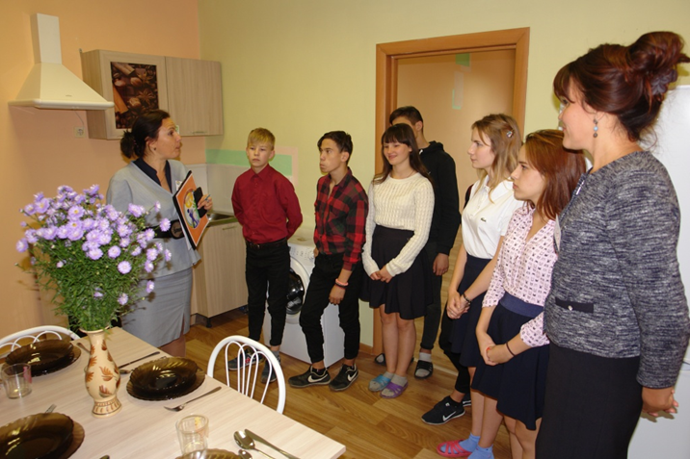
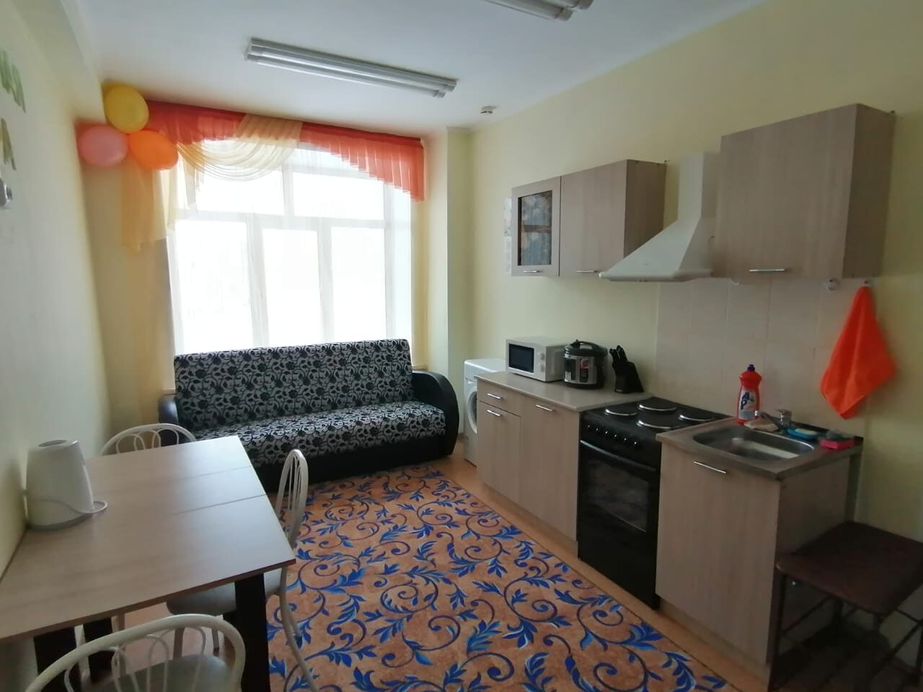
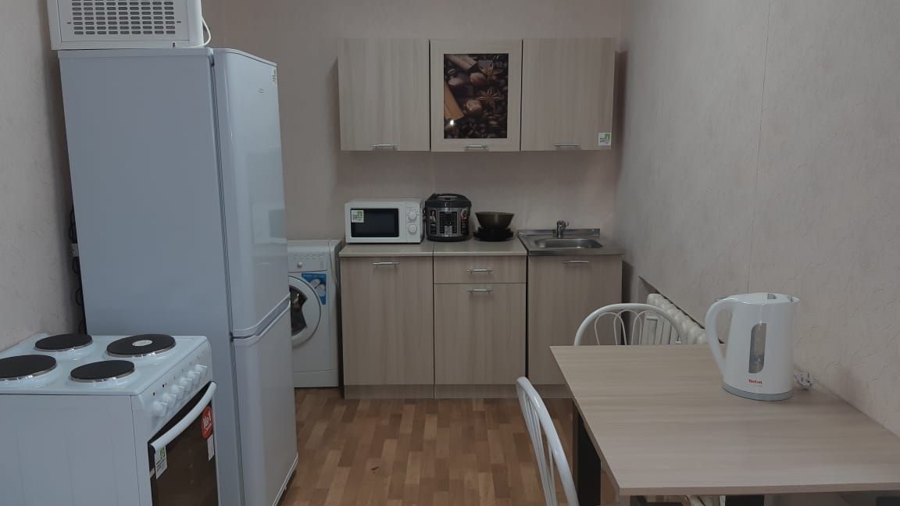
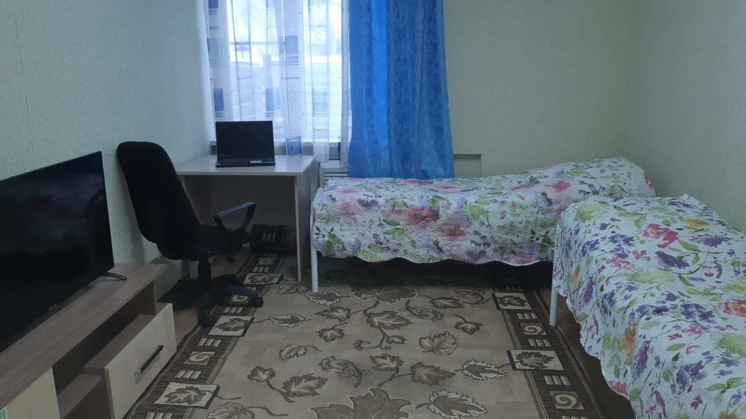
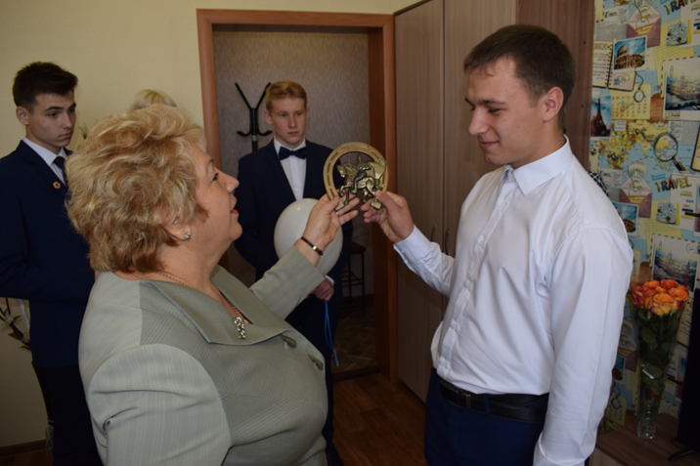
ОТКРЫТИЕ ТРЕНИРОВОЧНЫХ КВАРТИР

Slide 6
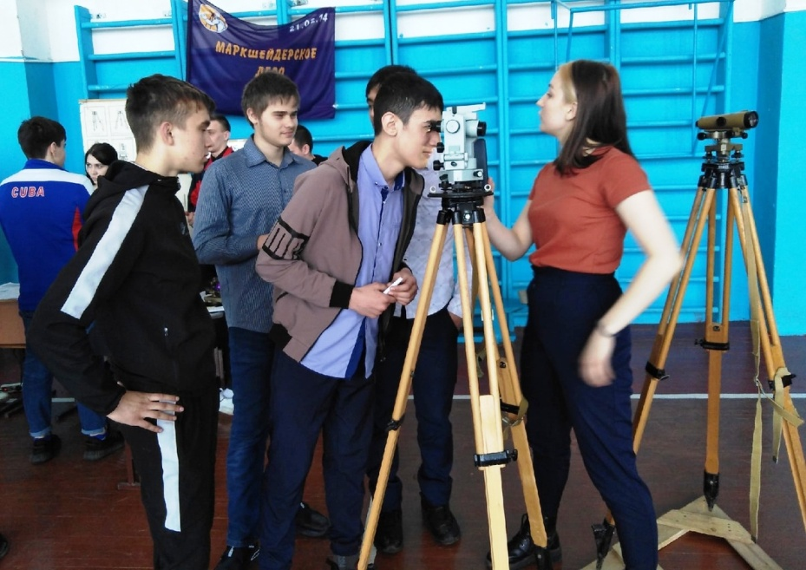
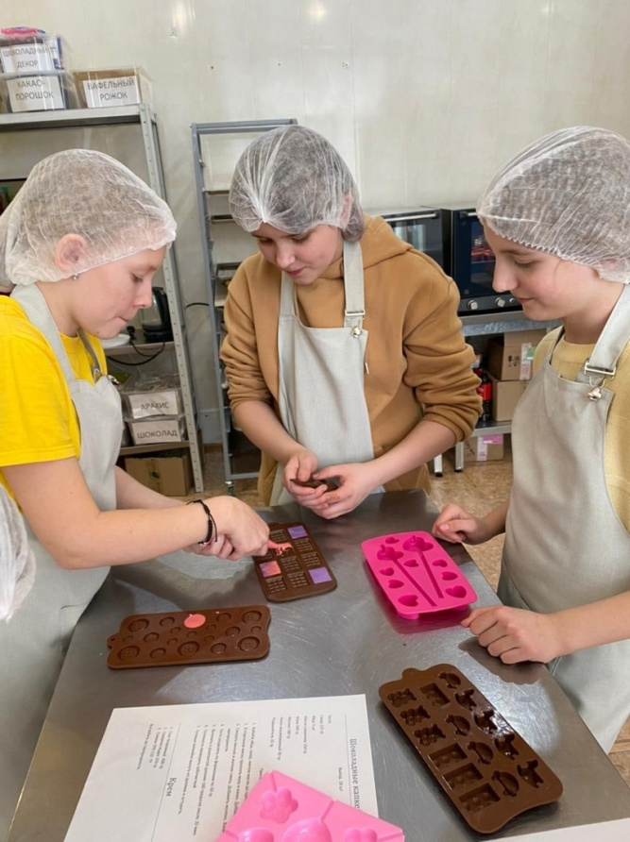
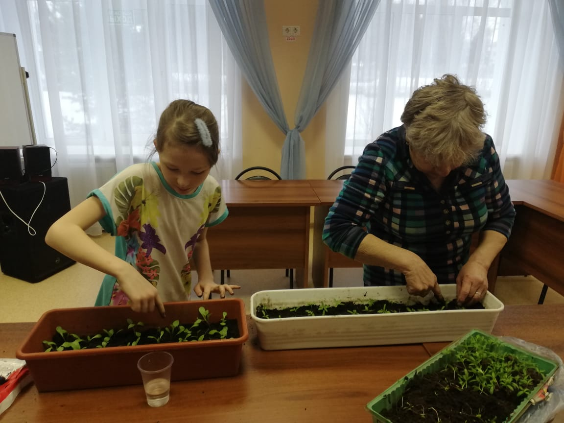
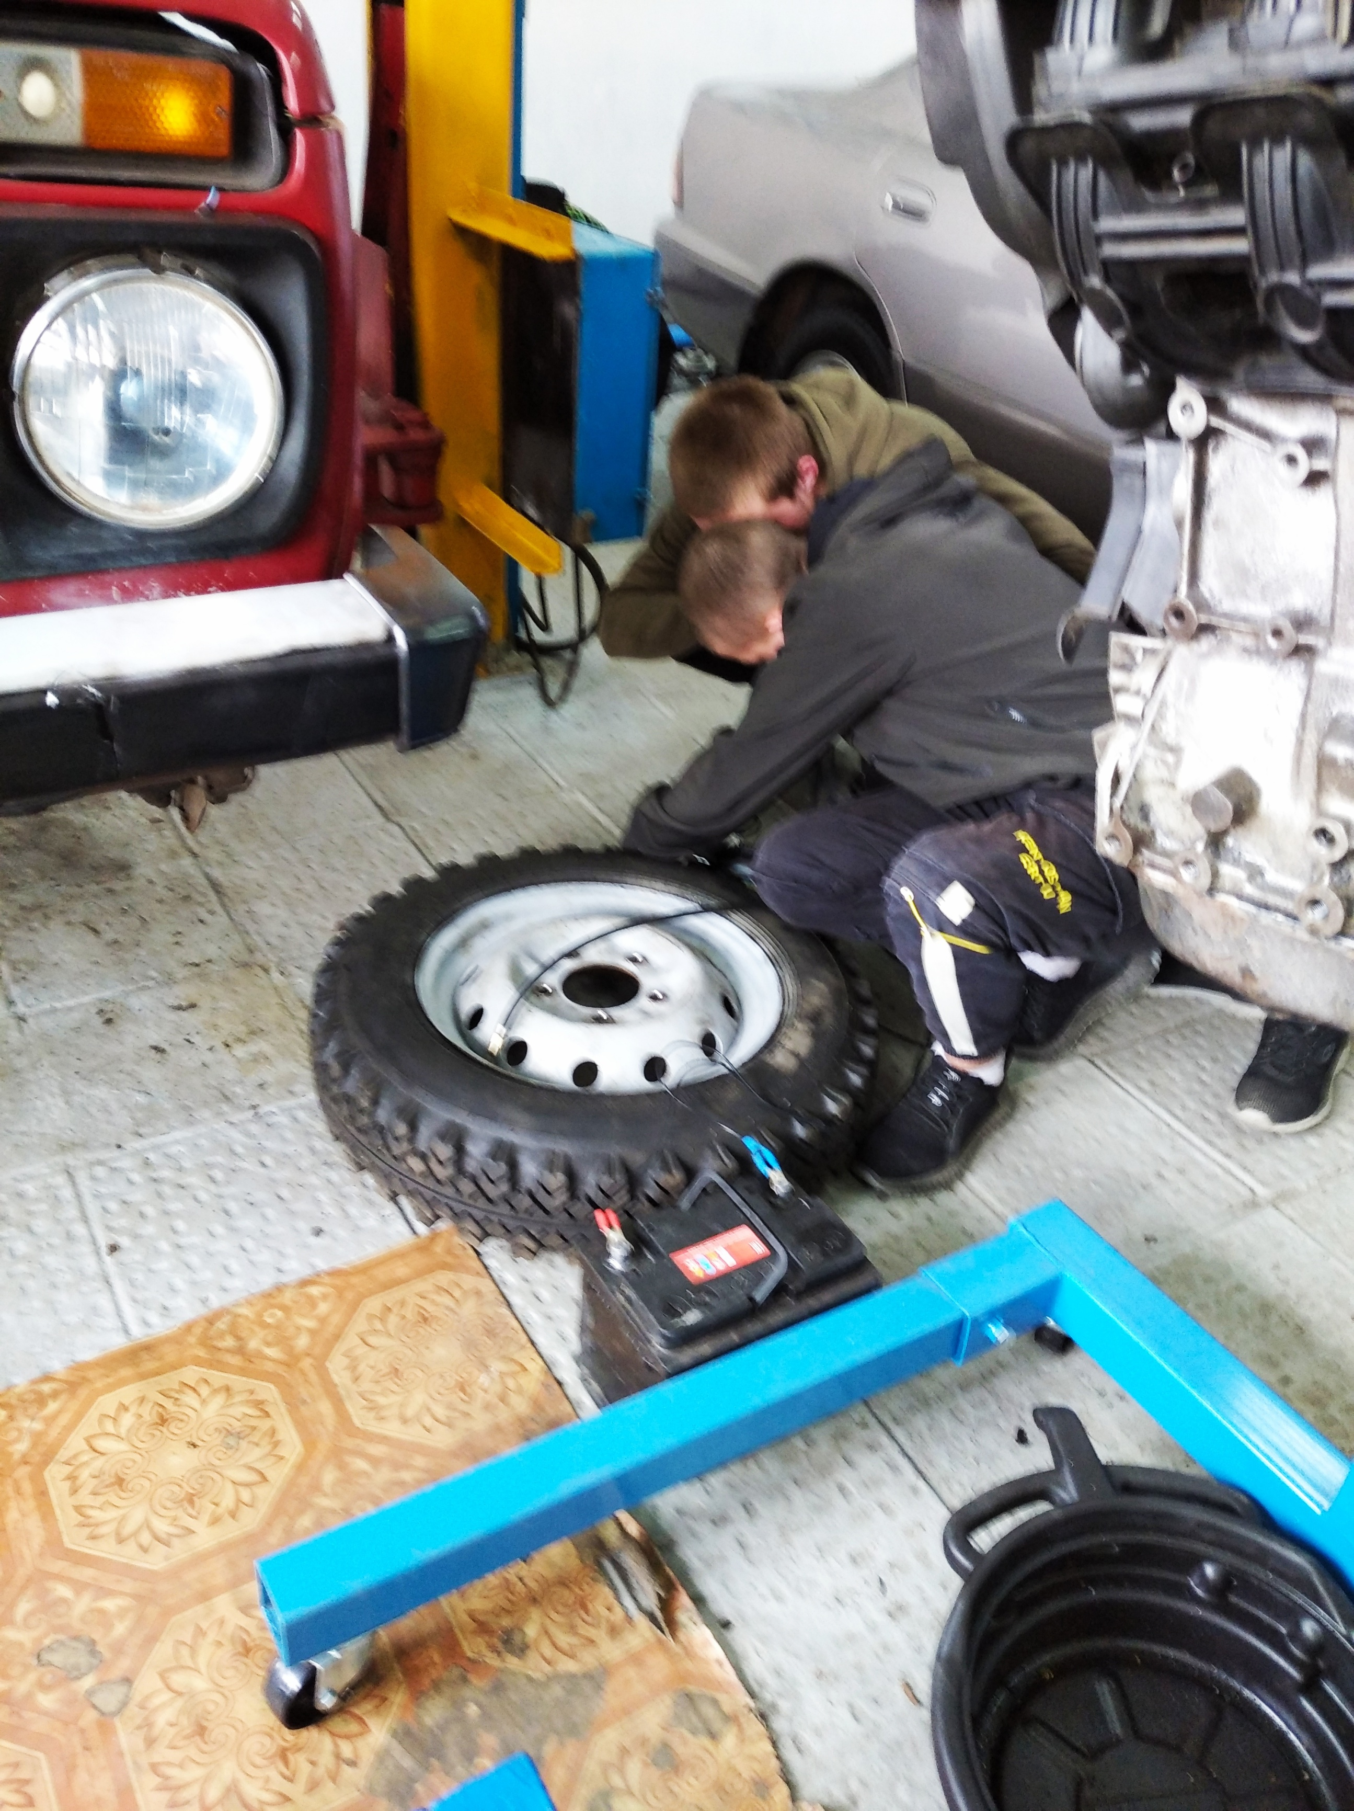
3. Реализация регионального плана профориентационных мероприятий, в том числе профессиональных проб, для детей целевых групп
5

Slide 7
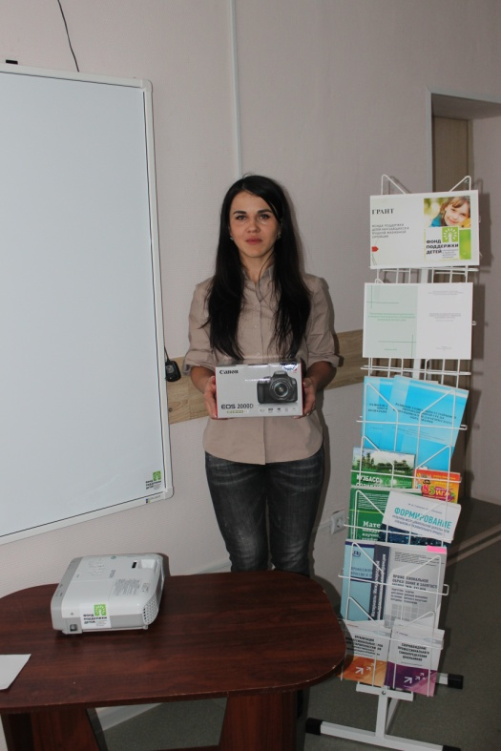
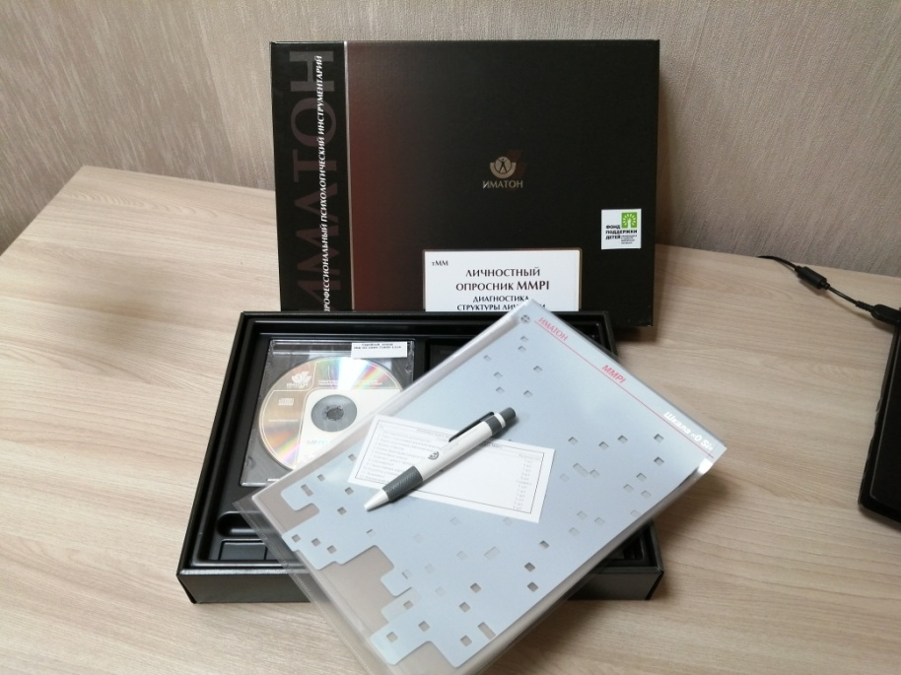
4. Развитие системы кураторства в регионе.
5. Создание и развитие служб постинтернатной адаптации и других структурных подразделений.

Slide 8
6. Совершенствование работы советов и клубов.
7. Развитие волонтерского движения и участие воспитанников детских домов в тренингах, направленных на повышение уровня подготовки воспитанников к самостоятельной жизни.
8. Реализация различных форм наставничества.

Slide 9
СОЗДАНА НОРМАТИВНО-ОРГАНИЗАЦИОННАЯ ОСНОВА РЕГИОНАЛЬНЫХ СИСТЕМ ПОДГОТОВКИ ВОСПИТАННИКОВ К САМОСТОЯТЕЛЬНОЙ ЖИЗНИ, ПОСТИНТЕРНАТНОГО СОПРОВОЖДЕНИЯ
СОЗДАНА ОРГАНИЗАЦИОННАЯ СТРУКТУРА, УЧЕБНО-МЕТОДИЧЕСКАЯ
ОСНОВА ПО ПОДГОТОВКЕ ВОСПИТАННИКОВ ОРГАНИЗАЦИЙ
ДЛЯ ДЕТЕЙ-СИРОТ И ДЕТЕЙ ИЗ ЗАМЕЩАЮЩИХ СЕМЕЙ
К САМОСТОЯТЕЛЬНОЙ ЖИЗНИ, ПОСТИНТЕРНАТНОМУ СОПРОВОЖДЕНИЮ
РАЗРАБОТАН МЕХАНИЗМ УСТОЙЧИВОГО МЕЖВЕДОМСТВЕННОГО ВЗАИМОДЕЙСТВИЯ ОРГАНОВ ИСПОЛНИТЕЛЬНОЙ ВЛАСТИ, ОРГАНОВ МЕСТНОГО САМОУПРАВЛЕНИЯ, ОБЩЕСТВЕННЫХ ОРГАНИЗАЦИЙ
И БИЗНЕС-СТРУКТУР

Slide 10
КПК «Организация деятельности педагогов-наставников по подготовке к самостоятельной жизни и постинтернатному сопровождению воспитанников и выпускников организаций для детей-сирот и детей, оставшихся без попечения родителей» (72 ч.), 21.03-01.04.2022 г.
Модули программы:
Нормативно-правовое обеспечение деятельности педагогов по подготовке к самостоятельной жизни и постинтернатному сопровождению детей-сирот
Подготовка к самостоятельной жизни воспитанников организаций для детей-сирот
Постинтернатное сопровождение и адаптация выпускников детских домов
Профилактика жестокого обращения с детьми и конфликтных ситуаций

Slide 11
Контактная информация
Центр профориентации
е-mail: cpips@krirpo.ru
р.т. 8(3842)56-70-36

